Slide 1
Estructura de Datos y Algoritmos
ITBA 2021-Q2

Slide 2
¿Cómo anduvo el testeo?
Contemplaron qué hacer si se hacen 2 stops?
Error?
Acumula?

Slide 3
¿Probaron en las 3 APIS con algo así?
int init= 0;
MyTimer myCrono = new MyTimer(init);
myCrono.stop(init + 86400000);
// (86400000 ms) 1 día 0 hs 0 min 0,000 s
int init= 0;
MyTimer myCrono = new MyTimer (init);
myCrono.stop(init + 86400000 * 10 );

Slide 4
Análisis de Algoritmos
La principales métricas para medir la complejidad de algoritmos que ejecutan en máquinas secuenciales (un core) son:
El tiempo de ejecución (runtime analysis/time complexity)
El espacio que utilizan (space complexity)

Slide 5

1. Tiempo de ejecución
Pregunta:
¿ Y cómo mido ese tiempo?
1.A) Empíricamente
1.B) Teóricamente

Slide 6
1.A) Tiempo de ejecución empírica
A continuación tenemos 2 algoritmos: algoA y algoB.
Ambos calculan el máximo elemento de un vector.

Slide 7
Aclaración
Asumimos que ya tiene getters en la clase MyTimer().
Para los próximos ejercicios asumimos que el método que devuelve la cantidad de milisegundos totales transcurridos en MyTimer() se llama así:
long getElapsedTime()
(o sea, lo que dentro del toString estaba entre paréntesis)

Slide 8
Bajar de campus
public static void main(String[] args) {
MyTimer t2;
try {
t2= new MyTimer();
t2.stop();
}
catch(Exception e) {
}
int[] myArray = new int[N];
int rta;
// generate array
for (int rec = N; rec > 0; rec--)
myArray[N - rec] = rec;

Slide 9
Bajar de campus
…
t2= new MyTimer();
rta = AlgoA.max(myArray);
t2.stop();
System.out.println(String.format("max Algo A %d. Delay %d (ms)", rta, t2.getElapsedTime()));
// generate array
for (int rec = N; rec > 0; rec--)
myArray[N - rec] = rec;
t2= new MyTimer();
rta = AlgoB.max(myArray);
t2.stop();
System.out.println(String.format("max Algo B %d. Delay %d (ms)", rta, t2.getElapsedTime()));
}
}

Slide 10
Bajar de campus
public class AlgoA { public static int max(int[] array) { if (array == null || array.length == 0) throw new RuntimeException("Empty array"); int candidate = array[0]; for (int rec = 1; rec < array.length - 1; rec++) if ( candidate < array[rec] ) candidate = array[rec]; return candidate; } }
import java.util.Arrays; public class AlgoB { public static int max (int[] array) { if (array == null || array.length == 0) throw new RuntimeException("Empty array"); Arrays.sort(array); // ordena ascendentemente return array[array.length - 1]; } }

Slide 11
TP 1- Ejer 9
Generar un Nuevo Proyecto Maven con los seteos convenientes.
Debe usar la biblioteca TimerFromScratch-1 (la API from scratch) para determinar cuál de los 2 algoritmos es mejor: ¿algoA o algoB?
Armar una tabla de comparación con los ms de cada uno para las siguientes ejecuciones.

Slide 12
Completar
El tiempo de ejecución empírico para los sig. valores:
n | Time(algoA) en ms | Time(algoB) en ms
1000
100 000 000
200 000 000
400 000 000
600 000 000
800 000 000
2 000 000 000

Slide 13

Para poder compilar:
Tip: deberán incluir la dependencia de su biblioteca Timer a usar
<dependencies>
<dependency>
<groupId>ar.edu.itba.eda</groupId>
<artifactId>TimerFromScratch</artifactId>
<version>1</version>
</dependency>
</dependencies>

Slide 14

Estos son los que obtuve yo:
n | Time(algoA) en ms | Time(algoB) en ms
1000 | 2 | 1
100 000 000 | 100 | 364
200 000 000 | 160 | 850
400 000 000 | 320 | 1600
600 000 000 | 500 | 2349
800 000 000 | 1021 | 4201
2 000 000 000 | Heap Overflow
Cuidado: muchas veces inferimos que un algoritmo es bueno porque lo ejecutamos con “pocos datos” y cuando lo ponemos en producción no se comporta igual. El tamaño del input puede afectar la performance de un algoritmo.

Slide 15
1.A) Tiempo de ejecución empírica
La idea de usar la métrica “tiempo de ejecución calculada empíricamente” para rankear algoritmos tiene varias dificultades. ¿Cuáles?
Por ejemplo:
Como los algoritmos tardan diferente dependiendo de los datos con los que operan (input), para probar realmente con datos grandes, habría que generar esos valores. Podría tardar días chequear los tiempos en grandes inputs….
¡Qué bueno sería si pudiera caracterizar algoritmos sin tener que generar esos datasets masivos !
Si mi algoA lo ejecutó en mi compu y tarda X ms, y otro propone un algoB que ejecuta en su compu y tarda X/2 ms, ¿Cómo saber cuál realmente tarda menos si las compus son diferentes!!!. Ese ranking puede ser engañoso.
¡Qué bueno sería si pudiera caracterizar algoritmos sin depender de hardware y software donde ejecutan !

Slide 16
1.B) Tiempo de ejecución teórica
Consiste en usar una descripción de alto nivel del algoritmo para evaluar su eficiencia independientemente del hardware y software donde ejecute. Se lo describe con una “expresión (fórmula).”
Idea básica: “contar la cantidad de operaciones primitivas” que ejecuta el algoritmo. No importa cuanto tardan. Tardan “unidades de tiempo genéricas”.
Dichas operaciones son las más costosas en ejecutar en cualquier computadora: comparaciones, operaciones (aritméticas), transferencia de control desde una fn hacia otra. (las asignaciones llevan tiempo despreciable, se pueden ignorar).
Como el tamaño del input afecta la performance del algoritmo, entonces la “fórmula” se realiza contando la cantidad de operaciones primitivas que se realiza expresada en términos del tamaño de entrada.

Slide 17
TP 1- Ejer 10
Calcular T(algoA) como una fórmula expresada en términos de la cantidad de operaciones que realiza para un arreglo de tamaño N (sabemos que depende de eso…)
Luego, calcular O grande, es decir, cota.

Slide 18
1.B) Tiempo de ejecución teórica
public class AlgoA {
public static int max (int[] array) {
if (array == null || array.length == 0)
throw new RuntimeException("Empty array");
int candidate= array[0];
for (int rec= 1; rec < array.length; rec++)
if ( candidate < array[rec] )
candidate= array[rec];
return candidate;
}
}
3 operaciones fijas
Luego: 1 comparación+1 suma + 1 comparación. Esto se hace N-1 veces
$T( algoA) =3 + 3 ∗(N−1)$ = 3 * N

Slide 19
1.B) Tiempo de ejecución teórica
public class AlgoB {
public static int max (int[] array) {
if (array == null || array.length == 0)
throw new RuntimeException("Empty array");
// ordena ascendentemente
Arrays.sort(array);
return array[array.length-1];
}
}
3 operaciones fijas
Esa invocación, es 1 operación, pero qué conlleva esa ejecución?
Buscar cómo dice que lo implementó Java:
https://docs.oracle.com/javase/8/docs/api/java/util/Arrays.html
1 operaciones fijas
$$T( algoB) =4 +N ∗ ln⁡(N)$$

Slide 20
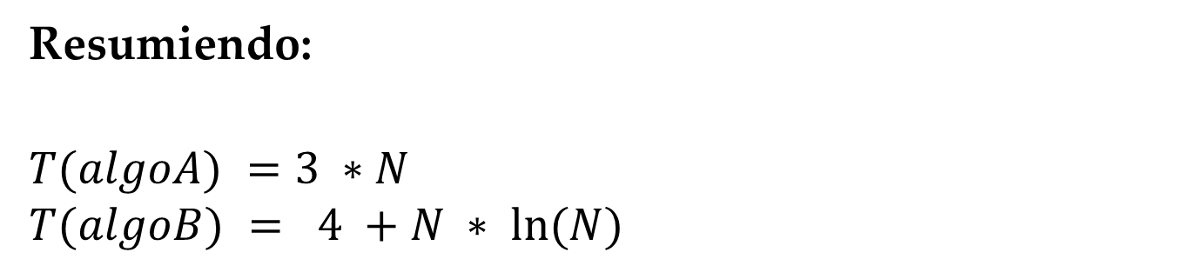
1.B) Tiempo de ejecución teórica
Resumiendo:
$$T(algoA) =3 ∗N$$
$$T(algoB) = 4 +N ∗ ln⁡(N)$$

Slide 21
1.B) Tiempo de ejecución teórica
Consiste en usar una descripción de alto nivel del algoritmo para evaluar su eficiencia independientemente del hardware y software donde ejecute. Se lo describe con una “expresión (fórmula).”
Comportamiento asintótico cota superior u O grande La descripción que buscamos para comparar algoritmos es una “asíntota” (cota) expresada en términos de N que nos permita caracterizar la “tasa de crecimiento u orden de crecimiento de la fórmula”

Slide 22
1.B) Tiempo de ejecución teórica
Definición de Comportamiento asintótico superior u O grande (asymptotic upper bound running time u O-notation) de un algoritmo.
Sean T(N) y g(N) funciones con N >0.
Se dice que T(n) es O ( g(N) ) sii ∃ c > 0 (constante no dependiente de N) y ∃ n₀ > 0 tal que∀ N ≥ n₀ se cumple que 0 ≤ T(N) ≤ c * g(N).
Ej: En nuestro caso, algoA tiene T(N) = 3 * N
Pero para hacer más complicada la discusión, supongamos que T(N) = 1 + 3 * N, o sea g(N) puede ser N.
O sea, si 0≤ 1+3*N ≤ c * N ¿cuánto debe valer c?
0≤ 1/N + 3 ≤ c
Si N es 2 entonces c >= 3.5
Si N es 5 entonces c >= 3.2, mejor la cota.
Si N es 500, c >= 3.002, mejor aún.
Yo quiero N→ ∞, entonces c >= 3. Así, el orden de algoA es O(N).
Encontré caracterizar una constante c, que es 3, para el cual ser verifica la fórmula para N→ ∞ (∀ N ≥ n₀ ). El algoritmo es O(N).

Slide 23
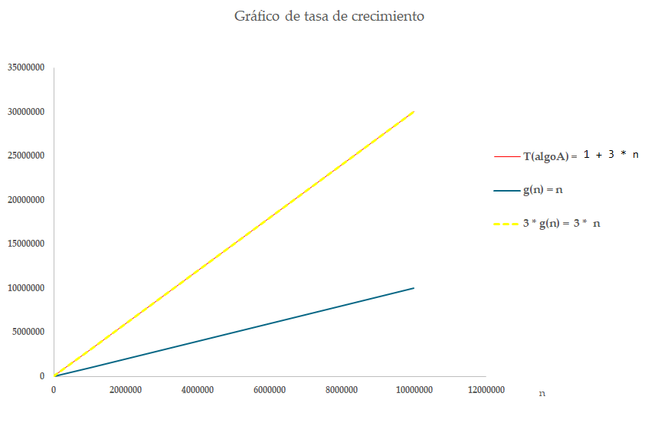

Slide 24
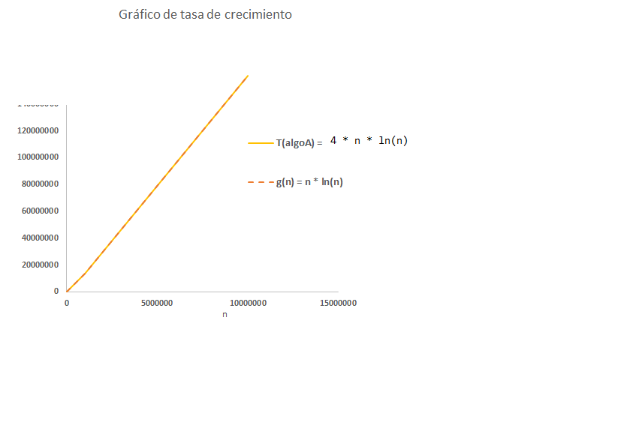
1.B) Tiempo de ejecución teórica
Ahora uds…
T(algoB) = 4 + N * ln(N)
¿Cuál es O para algoB?
Rta: algoB tiene O( N * ln(N) )

Slide 25
y finalmente, ¿Cuál de los 2 algoritmos es mejor, para N creciente?
Rta: O(N). O sea, algoA es mejor que algoB. Coincide con el cálculo empírico. Bien!

Slide 26
TP 1- Ejer 12
Caracterizar las siguientes complejidades O grande, para ver cuáles algoritmos serían mejores que otros.
Representar en una planilla de cálculo el gráfico del comportamiento para n= 0, 2, 4, 6, 8, 10 y 12 para las siguientes complejidades: O(2^{N}) , O(N*log2(N)), O(N), O(log2(N)), O(√N), O(N³), O(N²)

Slide 27
Rta: el peor es O(2^N) a partir de n ≥ 10 (no muy grande…)

Slide 28
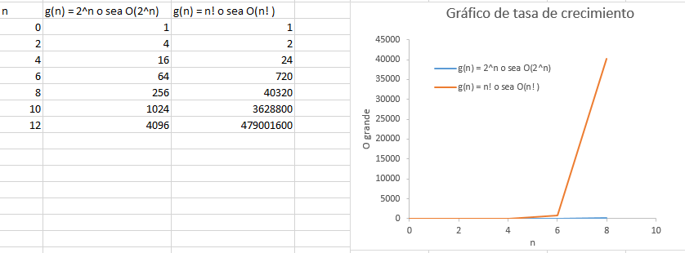
¿Conocen algo peor que O( 2^N) ? ¿Algo que crezca más rápido?
Rta: por ejemplo O (N!)

Slide 29
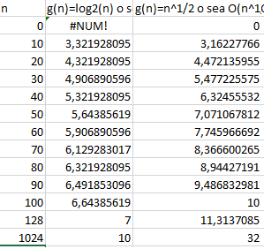
Dado que 2^N y N^3 crecen tanto, para poder ver gráficamente cómo crecen las otras, saquémoslo del gráfico. ¿Cómo queda?

Slide 30
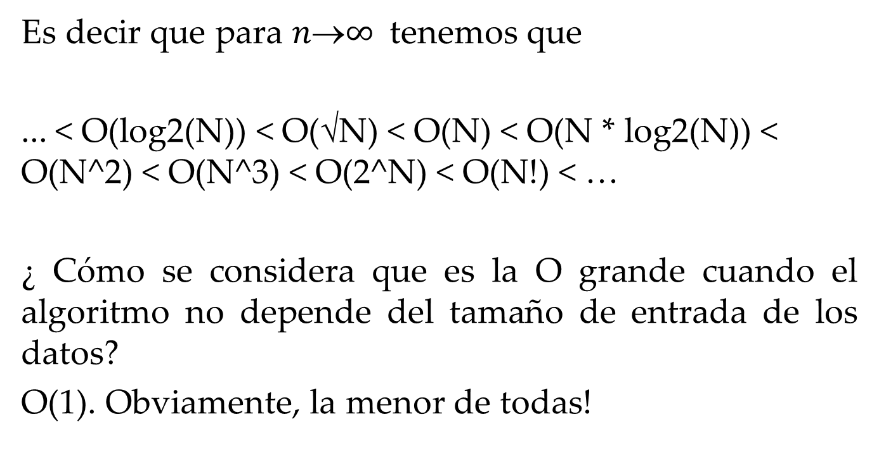
Es decir que para $n∞$tenemos que
... < O(log2(N)) < O(√N) < O(N) < O(N * log2(N)) < O(N^2) < O(N^3) < O(2^N) < O(N!) < …
¿ Cómo se considera que es la O grande cuando el algoritmo no depende del tamaño de entrada de los datos?
O(1). Obviamente, la menor de todas!

Slide 31
1. Tiempo de ejecución
Pregunta:
¿ Y cómo mido ese tiempo?
1.A) Empíricamente
1.B) Teóricamente

Slide 32
Importante
Para realizar el cálculo de la complejidad temporal de un algoritmo, no basta con analizar el “tamaño de los datos de entrada”. La performance del algoritmo también puede depender de cómo vienen los datos.
Ej: si ordeno un vector de componentes, puede que mi algoritmo sea mejor si los datos vienen “casi ordenados” que si vienen “totalmente desordenados”.
Se puede hacer un análisis del “mejor caso”, “caso promedio” o “peor caso” de input. Nosotros, salvo que digamos lo contrario, vamos a realizar siempre el análisis del peor caso.

Slide 33
Resumiendo: el cálculo de la complejidad temporal de un algoritmo depende del tamaño de los datos de entrada y de cómo vienen esos datos.

Slide 34
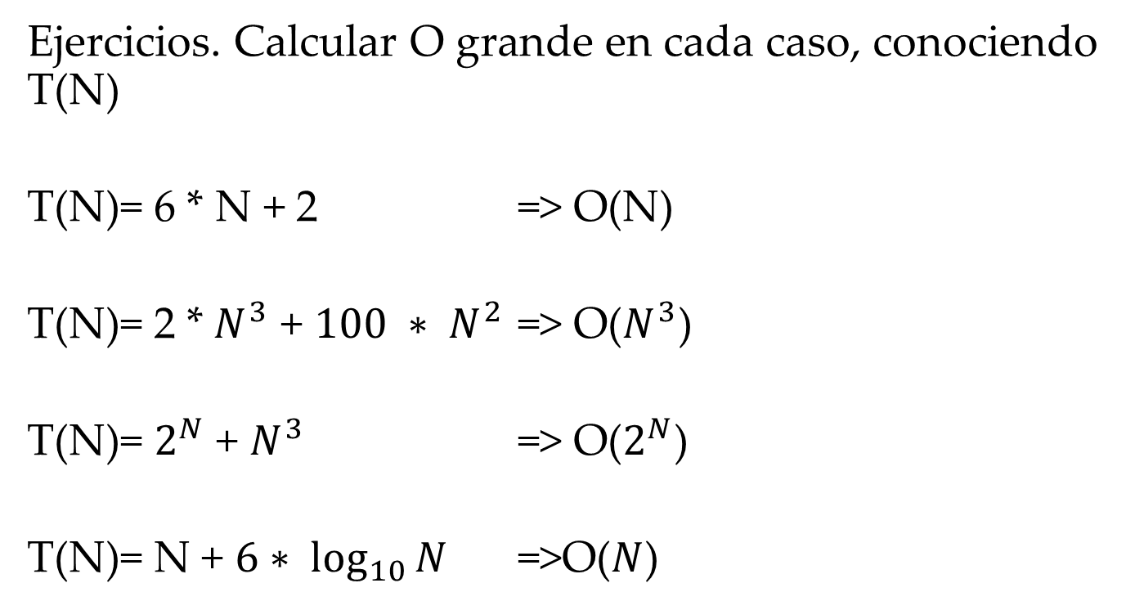
Ejercicios. Calcular O grande en cada caso, conociendo T(N)
T(N)= 6 * N + 2 => O(N)
T(N)= 2 *${ N}^{3}$ + ${100 ∗ N}^{2}$ => O($N^{3}$)
T(N)= $2^{N}$ + $N^{3}$ => O($2^{N}$)
T(N)= N + $6∗ \log_{10}{N}$ =>O($N$)

Slide 35
Análisis de Algoritmos
La principales métricas para medir la complejidad de algoritmos que ejecutan en máquinas secuenciales (un core) son:
El tiempo de ejecución (runtime analysis/time complexity)
El espacio que utilizan (space complexity)

Slide 36
2. Espacio de RAM
Pregunta:
¿ Y cómo mido ese espacio?
Teóricamente
Para que un algoritmo ejecute algo en el procesador, los datos deben estar en RAM.
O sea, puede ser que los datos residan en disco, pero el procesador no va directo a disco. Va a disco, lo carga en RAM y ejecuta. O sea, que ese es el espacio que tendremos en cuenta.

Slide 37
2) Espacio de RAM
Consiste en usar una descripción de alto nivel del algoritmo para evaluar cuánta espacio extra precisa para sus variables (parámetros formales, invocaciones a otras funciones, variables locales). Se lo describe con una “expresión (fórmula) en términos del tamaño de entrada del problema. La idea es la misma, buscan una cota (O grande) para el espacio RAM (stack y heap). Busca independizarse de software y hardware, es decir no va tener en cuenta si una computadora es de 32 bits o 64 bits, etc. Se expresa a través de “N”.

Slide 38
Calcular complejidad espacial
public class algoA {
public static int max (int[] array)
{
if (array == null || array.length == 0)
throw new RuntimeException("Empty array");
int candidate= array[0];
for (int rec= 1; rec < array.length-1; rec++)
if ( candidate < array[rec] )
candidate= array[rec];
return candidate;
}
}
public class algoB {
public static int max (int[] array)
{
if (array == null || array.length == 0)
throw new RuntimeException("Empty array");
Arrays.sort(array); // ordena ascendentemente
return array[array.length-1];
}
}

Slide 39
Calcular complejidad espacial
public class algoA {
public static int max (int[] array)
{
if (array == null || array.length == 0)
throw new RuntimeException("Empty array");
int candidate= array[0];
for (int rec= 1; rec < array.length-1; rec++)
if ( candidate < array[rec] )
candidate= array[rec];
return candidate;
}
}
array es un puntero a un arreglo pre alocado: 1 unidad
1 unidad para candidate.
1 unidad para rec
S( algoA) = 3 o sea, el espacio usado es de O(1)

Slide 40
Calcular complejidad espacial
public class algoB {
public static int max (int[] array)
{
if (array == null || array.length == 0)
throw new RuntimeException("Empty array");
Arrays.sort(array); // ordena ascendentemente
return array[array.length-1];
}
}
array es un puntero a un arreglo pre alocado: 1 unidad
????
Miren la implementación:
https://github.com/frohoff/jdk8u-dev-jdk/blob/master/src/share/classes/java/util/DualPivotQuicksort.java
S(algoB) usa una unidad (puntero), e invoca a un algoritmo que tiene dos invocaciones recursivas que se acumulan.
El espacio usado es O( N )? Es O(log N)?

Slide 41

Calcular complejidad espacial
En términos de espacio, también algoA es mejor que algoB.
algoA es superador que algoB

Slide 42
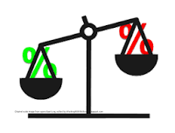
Sin embargo, no siempre un algoritmo es mejor que otro tanto en la parte temporal como en la espacial.
Muchas veces sucede que es mejor en lo temporal y peor en lo espacial o viceversa.
Es decir, evaluar si un algoritmo es mejor que otro puede ser un tradeoff entre espacio vs tiempo…

Slide 43
Ejemplo de trafeoff
algoC tiene
complejidad temporal O(2^n)
complejidad espacial O(log₂ (n) )
algoD tiene
complejidad temporal O(n)
complejidad espacial O(n)
¿Cuál eligen como mejor?

Slide 44
2. Espacio de RAM
Para caracterizar el espacio en nuestros algoritmos que escribimos en Java, tenemos que tener en cuenta el espacio que se aloca para:
Heap => cada vez que hacemos “new” reservamos lugar en esta zona. El GC es el proceso que libera esa zona cuando detecta que una zona ya no es más referenciada por ninguna variable.
Stack => cada vez que se invoca un método se genera un stack frame para el mismo, conteniendo: los parámetros formales con sus valores, variables auxiliares declaradas dentro del mismo y el lugar de la próxima sentencia que falta a ejecutar (así, cuando se retorne, continúa la ejecución). O sea, no resulta gratis “invocar funciones”, se generan stack frames...

Slide 45
. Ejemplo:
x = 3;
matriz= new int [x];
other = matriz;
newone= new int[x];
Stack Heap
$2A
$10
$2A (newone)
$10 (other)
$10 (matriz)
3 (x)

Slide 46
Ejemplo:
x = 3;
matriz= new int [x];
other = matriz;
newone= new int[x];
other = newone;
Stack Heap
$2A
$10
$2A (newone)
$10 (other)
$10 (matriz)
3 (x)
$ 2A (other)

